Slide 1
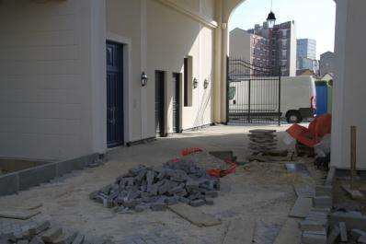
Formation du 16/11/2023
Les problématiques spécifiques aux nouveaux immeubles :
livraison, réception, désordres et garanties

Slide 2
Plan de la formation :
I/ La différence entre réception et livraison
II/ Qu’est ce qui est considéré comme une malfaçon
III/ Quelles sont les garanties qui peuvent être mises en jeu dans un nouvel immeuble
IV/ Comment les mettre en jeu et sous quel délai.

Slide 3
CHRONOLOGIE USUELLE LORS D’UNE VENTE EN VEFA

Slide 4
Introduction : situation des parties communes et des parties privatives
Les parties communes et les parties privatives :
bénéficient des mêmes dispositions légales et donc des mêmes règles de garantie,
mais le bénéficiaire n’est pas le même :
- propriétaire pour les parties privatives
- syndicat des copropriétaires pour les parties communes
- le cas particuliers d’un désordre privatif commun à des nombreux appartements.
Conséquence : cette formation peut être utilisée aussi pour les désordres liés aux parties privatives.

Slide 5
Différence entre réception et livraison des parties communes (1)
C’est essentiellement le Code Civil qui définit les règles relatives aux nouveaux immeubles.
L’article 1792-6 du Code Civil dispose que :
La réception est l’acte par lequel le maître de l’ouvrage accepte l’ouvrage achevé.
Elle est établie entre le promoteur et chacune des entreprises cocontractantes .
Elle traduit l’intention du maître d’ouvrage d’accepter les travaux réalisés.
C’est à ce moment là que le promoteur a la garde de l’immeuble et en devient responsable.
Cette opération est toujours un préalable à la livraison.
L’acquéreur final n’y participe pas : il est étranger au contrat de construction.

Slide 6
Différence entre réception et livraison des parties communes (2)
La livraison est une opération entre le vendeur de l’immeuble : le promoteur et l’acquéreur.
C’est l’acte par lequel le promoteur remet l’ouvrage à chaque acquéreur, donc chaque propriétaire pour les parties privatives.
L’article 1605 du Code Civil dispose que l'obligation de délivrer l’immeuble est remplie de la part du vendeur lorsqu'il a remis les clefs.
Aucune disposition particulière ne précise à qui doivent être livrées les parties communes : elles ont été financées par les acquéreurs qui sont regroupés en qualité de copropriétaires au sein du syndicat des copropriétaires dont le mandataire est le syndic…
Très rarement, la livraison est concomitante à la réception.

Slide 7
Quels sont les intervenant présents lors de la livraison des parties communes ?
Le promoteur : c’est obligatoire
Le syndic : la livraison d’un immeuble n’entre pas dans son mandat : administration de l’immeuble et pourvoir à sa conservation et à son entretien :
Délégation de pouvoir par l’assemblée générale
Risque si le syndic a été choisi par le promoteur
Les membres du conseil syndical : leur présence est souhaitable. Ils peuvent se faire assister par un spécialiste si les désordres paraissent nombreux.
Des copropriétaires : il leur est possible de consigner dans le procès verbal de livraison de leur appartement les désordres visibles dans les parties communes.
L’architecte et des entreprises de construction (pour reprise des petits désordres.
La livraison est organisée le plus souvent par le promoteur.

Slide 8
Les procès-verbaux
Ce sont des documents importants qui doivent être remplis soigneusement. On y consigne tous les désordres visibles le jour de la réception ou de la livraison.
Il n’existe pas de formulaire type.
Le procès verbal de réception : ce document n’est pas transmis de droit au syndicat des copropriétaires.
Le procès verbal de livraison : doit comporter les désordres qui doivent pouvoir être rapidement identifiés par un profane, ce qui signifie par un non professionnel, sans aucune compétence donc dans un des domaines de la construction. Ce document peut être complété dans le délai d’un mois.

Slide 9
L’importance du procès verbal
Les désordres consignés dans les procès-verbaux sont appelés des réserves.
S’il est sans réserve : tout est « parfait », le contrat est exécuté conformément à ses clauses. C’est donc la fin des relations contractuelles.
S’il contient des réserves : il y a donc des malfaçons qui sont visibles. La loi dispose que le constructeur ou le promoteur doivent les reprendre, dans le cadre de la garantie contractuelle.
Il servira de preuve pour tous litiges ultérieurs éventuels, que ce soit dans le cadre de la mise en œuvre des garanties légales, ou dans le cas où une procédure judiciaire serait nécessaire. C’est la raison pour laquelle il doit être exhaustif et au maximum détaillé.

Slide 10
L’importance de la réception
C’est le point de départ pour trois garanties
Le lendemain du jour de la réception est le point de départ pour les garanties dues par les constructeurs, à savoir la garantie de parfait achèvement, la garantie biennale de fonctionnement et la garantie décennale.
Le paradoxe : l’acquéreur en VEFA est absent de cette opération qui ne concerne que le maitre de l’ouvrage et les entreprises de construction. Il peut être compliqué de connaitre cette date.
Le promoteur ne bénéfice pas de la garantie des vices apparents : il ne peut compléter son procès verbal s’il a omis des désordres. Il sera alors seul responsable de leur reprise.

Slide 11
IIème partie : Qu’est ce qui peut constituer un désordre ?

Slide 12
Les vices apparents
C’est une formule usuelle dans le domaine de la construction. Le vice correspond bien à un désordre.
Pour être apparents, les vices doivent pouvoir être rapidement identifiés par un profane.
Ce sont souvent des défauts de réalisation limités à des défauts de finition (robinet qui fuie, papier peint qui se décolle, peintures qui dépassent, il manque un boitier électrique, le contrôle d’accès qui ne fonctionne pas …).
Les vices cachés sont, à l’inverse, difficilement identifiables. On ne peut pas reprocher de ne pas les avoir relevés, ce qui parait normal.
Ce sont donc des désordres d’ampleur peu importante, pouvant être réparés par les entreprises de manière rapide.
Lors d’une livraison, ce sont donc tous les vices apparents qui doivent être consignés et uniquement les vices apparents.

Slide 13
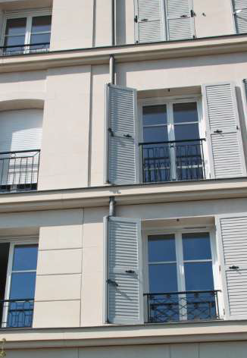
Ou est le vice apparent ?

Slide 14
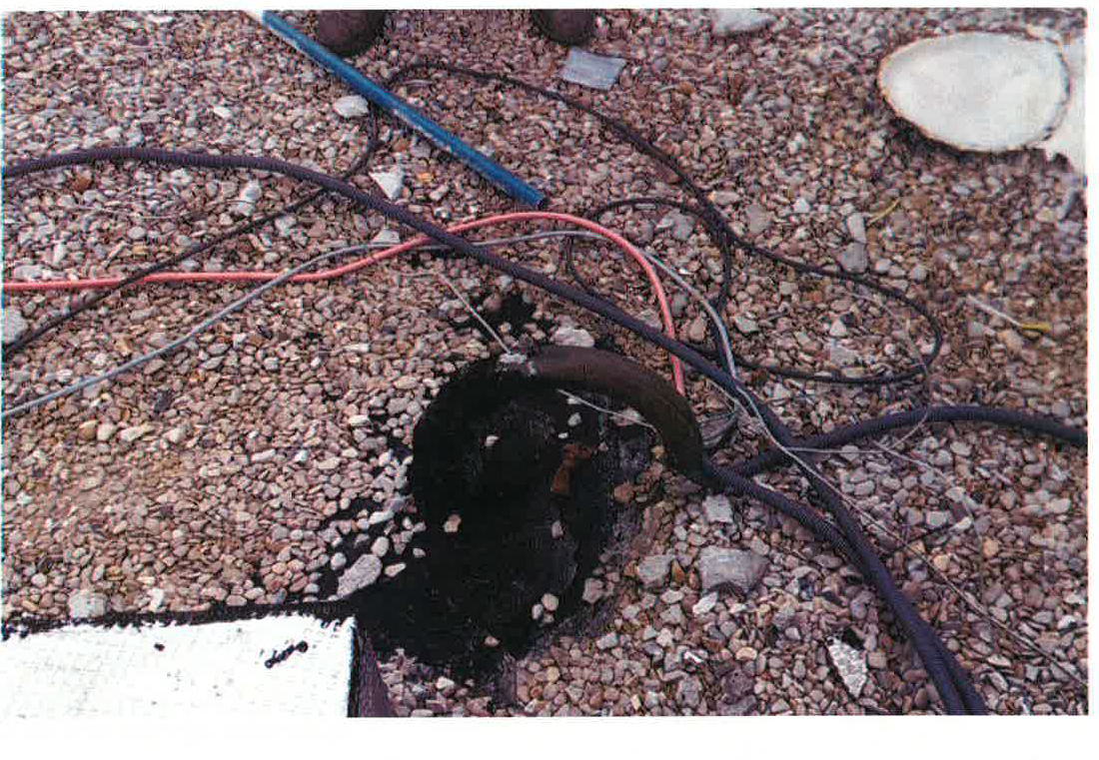
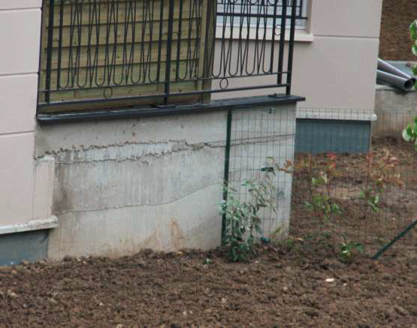
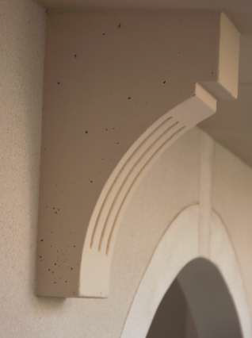
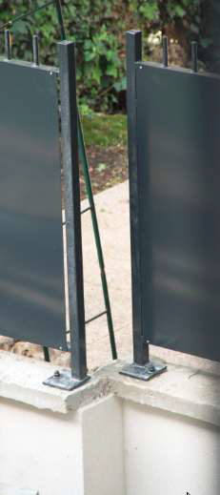
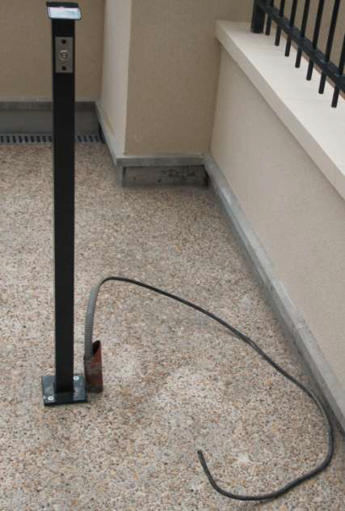

Slide 15
Vices ou défauts de construction :
Le défaut de construction a un caractère essentiellement objectif. Ce sont des défauts dans un ouvrage ou un ouvrage qui est techniquement mal réalisé.
Quelques fois seul le professionnel peut les repérer lorsque cela concerne le non respect des règles de l’art ou des DTU.
S’ils sont visibles, ils doivent être consignés dans le procès verbal de livraison en qualité de réserve.
Un vice de construction peut être la cause d’un défaut apparent: fissures, fuite…
Généralement, c’est le juge ou l’expert qui attribue cette qualification à un désordre.

Slide 16
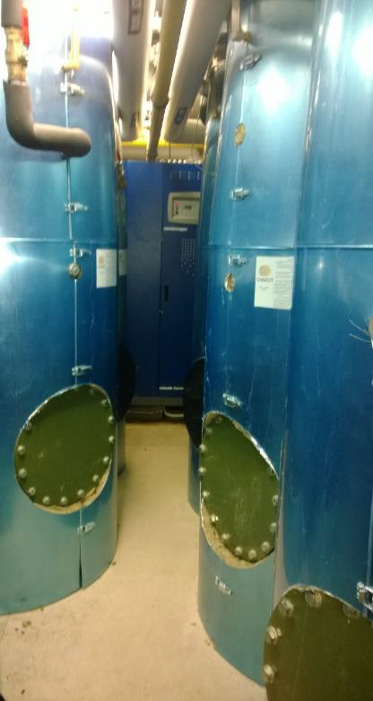
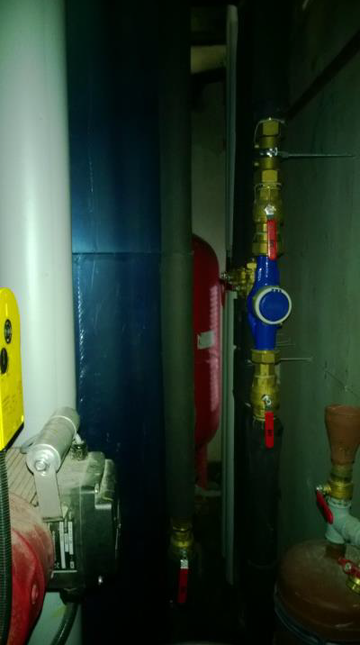

Slide 17
Les désordres constitués par le non respect du contrat de vente en VEFA
Non-conformité :
Le défaut de conformité s’analyse au regard du contrat et présente et peut donc présenter un caractère plus subjectif. . Les éléments livrés sont techniquement corrects mais ils sont différents de ce qui était prévu dans les contrats, plan ou descriptif.
Prestation non réalisée :
C’est ce qui est aussi appelé une non-façon : c’est ce qui était prévu initialement et qui n’a pas été réalisé par rapport au descriptif technique ou au contrat de vente et à ses annexes. Ce désordre peut relever de la garantie contractuelle.
Il est donc très important de relire le contrat de vente en VEFA avant la livraison. Pour les parties communes, il ne faut pas hésiter à étudier le descriptif qui en est fait dans le règlement de copropriété avant de procéder à la livraison.

Slide 18
Défaut de fonctionnement
Ce défaut n’est pas lié à la construction proprement dite, donc au gros œuvre. Il concerne les équipements de l’immeuble.
Le jour de la livraison, tout ce qui fonctionne doit être testé : porte et fenêtre, contrôle d’accès, chauffage, ascenseur…
Il faut consigner dans le procès verbal de livraison ce qui ne peut être mis en route (le chauffage en été par ex)

Slide 19
IIIème partie : Les garanties
Que faire en cas de désordres?

Slide 20
Mémo : garantie et assurance
Toutes les garanties ne sont pas couvertes par des assurances.
Il n’y a aucun rapport entre les garanties après la livraison de l’immeuble et l’assurance de responsabilité civile des l’entreprises qui sont intervenues sur le chantier. Cette assurance ne couvre pas la mauvaise exécution d’un contrat mais les dommages causés à un tiers dans le cadre de travaux.

Slide 21
La garantie des vices apparents
Articles 1642-1 et 1648-2 du Code civil (extraits) :
Le vendeur d'un immeuble à construire ne peut être déchargé, ni avant la réception des travaux, ni avant l'expiration d'un délai d'un mois après la prise de possession par l'acquéreur, des vices de construction ou des défauts de conformité alors apparents.
L'action doit être introduite, à peine de forclusion, dans l'année qui suit la date à laquelle le vendeur peut être déchargé des vices ou des défauts de conformité apparents.
C’est donc le promoteur qui est tenu par cette garantie
Délai pour reprendre les désordres : 13 mois à compter de la livraison.
Défaut de réalisation : seule une action judiciaire peut suspendre ce délai.

Slide 22
La garantie de parfait achèvement
Article 1792-6 du Code civil (extrait) :
La garantie de parfait achèvement, à laquelle l'entrepreneur est tenu pendant un délai d'un an, à compter de la réception, s'étend à la réparation de tous les désordres signalés par le maître de l'ouvrage, soit au moyen de réserves mentionnées au procès-verbal de réception, soit par voie de notification écrite pour ceux révélés postérieurement à la réception.
Cette garantie légale s’applique dans le délai d’un an après la réception des travaux.
Elle est due seulement par l’entrepreneur et pas par le promoteur.
Si défaut d’exécution : action judiciaire
Elle ne couvre pas :
les désordres apparents lors de la réception de l’ouvrage qui n’ont pas fait l’objet de réserves,
les désordres causés par l’usage ou l’usure normale de l’ouvrage à la suite de sa réception,
les désordres causés par le défaut d’entretien après la réception ou la livraison (plantation)

Slide 23
La garantie biennale ou garantie de bon fonctionnement
Article 1792-3 Code civil qui dispose :
que les autres éléments d'équipement de l'ouvrage font l'objet d'une garantie de bon fonctionnement d'une durée minimale de deux ans à compter de sa réception.
Cette garantie est due par le promoteur, par l’installateur et par les entreprises qui ont fabriqués les équipements.
Elle sert à couvrir les éléments d'équipement « non incorporés », qui peuvent être remplacés ou retirés sans endommager le gros œuvre.
Sont considérés comme autres éléments « non incorporés » : les portes et les fenêtres, canalisations et robinets, chaudières, radiateurs, VMC, ascenseur, installation photovoltaïque, portes coulissantes, certains revêtements. (art R111-26, 27 et 28 du CCH)

Slide 24
La garantie phonique
Cette garantie est rarement mise en jeu par le syndicat des copropriétaires car c’est le propriétaire de l’appartement qui peut la constater, sauf si ce désordre est commun à l’immeuble.
C’est l’article L111-11 Code de la construction qui précise ses conditions d’application.
Elle est due par le promoteur. Délai : un an à compter de la livraison.
Si nécessaire, les travaux seront effectués sur les parties communes, dans les appartements.
Un article sur le site de l’ARC : nouvel immeuble, que faire si l’isolation parait insuffisante?
Notes:
Respect de normes minimum :

Slide 25
La garantie décennale couverte par l’assurance Dommages-Ouvrage
Ce sont les articles 1646-1, 1792 et 1792-2 du Code civil et L242-1 ainsi que l’Annexe II art A243-1 du code des assurances qui précisent les règles de fonctionnement de cette garantie décennale et de l’assurance dommage ouvrage souscrite par le syndicat des copropriétaires.
Elle couvre la réparation des dommages qui compromettent la solidité de l'ouvrage ou qui, l'affectant dans l'un de ses éléments constitutifs ou l'un de ses éléments d'équipement, le rendent impropre à sa destination : grosse fissure filtrante, affaissement du parking…
Cette garantie, comme son l’indique, s’applique à la fin de la garantie de parfait achèvement, pendant les dix années qui suivent la réception des travaux.
Elle est due par le promoteur et par les entreprises de construction, et elle est couverte par une assurance dommages-ouvrage. Cette assurance peut être étendue à la garantie de parfait fonctionnement.
Cette assurance obligatoire bénéficie aux propriétaires successifs de l’ouvrage.
La procédure est précise : l’assurance doit informer dans les 60 jours après la réception de la déclaration de sinistre si elle prend en charge la reprise du désordre. Le rapport de l’expert est envoyé au plus tard avec cette décision. Ensuite, elle impute ces travaux au prorata de leur responsabilité, aux entreprises responsables des travaux ou tout du moins à leur assurance.
Notes:
La garantie décennale :
Cette garantie s’applique dans le délai de dix ans après la réception des travaux.
La garantie décennale couvre la réparation des dommages qui compromettent la solidité de l'ouvrage ou qui, l'affectant dans l'un de ses éléments constitutifs ou l'un de ses éléments d'équipement, le rendent impropre à sa destination. (par exemple, grosses fissures sur les murs de l’immeuble, installation de chauffage au sol défectueuse, décollement d'un carrelage de façade dont la chute est dangereuse, installation de chauffage ne permettant pas d'obtenir une température suffisante, centre commercial).
Les désordres à caractère esthétique ou dont les conséquences sont moins importantes ne sont pas forcément couverts par cette garantie. Il vaut mieux les déclarer et attendre le rapport d’expertise qui en décidera
Lors de la construction d’un immeuble ou de travaux de grosses rénovations, le Maitre d’Ouvrage doit souscrire une assurance que l’on appelle dommages-ouvrage.
Cette assurance obligatoire bénéficie aux propriétaires successifs de l’ouvrage.
Elle prend en charge, dans des délais rapides, le paiement de la totalité des travaux de réparation des dommages de nature décennale subis par l’ouvrage. Ensuite, elle impute ces travaux au prorata de leur responsabilité, aux entreprises responsables ou tout du moins à leur assurance.
Chaque entreprise de construction doit posséder une assurance décennale en plus de son assurance responsabilité civile lorsqu’elle entreprend des travaux susceptibles d’engager cette responsabilité.
Les dommages doivent être notifiés directement à l’assureur dommage-ouvrage, par le syndic pour les parties communes, par les copropriétaires pour les parties privatives.

Slide 26
Tableau de synthèse
Garantie | Délai de déclaration | Délai de reprise | Point de départ : à compter de | Texte
Vice apparent pour un profane due par le promoteur | 1 mois | 1 an et 1 mois | la livraison | 1642-1 et 1648 du Code civil
Parfait achèvement due par les entreprises | 1 an | 1 an | la réception | 1792-6 du Code civil
Isolation phonique due par le promoteur | 1 an | 1 an | la livraison | L111-11 Code de la construction
Bon fonctionnement des éléments d'équipements dissociables, due par le promoteur et les entreprises | 2 ans | 2 ans | la réception | 1792-3 Code civil
Garantie décennale, dommage : - compromettant la solidité de l'ouvrage ; - rendant impropre l'ouvrage à sa destination ; - ou bien affectant la solidité des éléments d'équipements indissociables Couverte par l’assurance dommages-ouvrage | 10 ans | 10 ans | la réception | 1646-1, 1792 et 1792-2 Code civil

Slide 27
Et si aucune garantie légale ne s’applique, il reste la responsabilité contractuelle
La jurisprudence a créé une garantie des « dommages intermédiaires » qui relève de la responsabilité contractuelle des entreprises. Elle peut être mise en jeu pour les désordres qui apparaissent après la fin de la garantie de parfait achèvement.
Article 1792-4-3 du code civil :
En dehors des actions régies par les articles 1792-3, 1792-4-1 et 1792-4-2, les actions en responsabilité dirigées contre les constructeurs désignés aux articles 1792 et 1792-1 et leurs sous-traitants se prescrivent par dix ans à compter de la réception des travaux.
Elle est plus compliquée à mettre en œuvre car les entreprises refusent de reprendre spontanément ces désordres. Elles préfèrent aller jusqu’à la procédure judiciaire, qui est rarement mise ne œuvre par les copropriétés. Au tribunal, le juge rechercher l’existence d’une faute (non respect des règles de l’art…)
Cette responsabilité peut-être recherchée dans les dix années qui suivent la réception de l’immeuble.
Elle peut être invoquée par exemple pour :
- des problèmes de ventilation dans les combles,
- des désordres de constructions abritant les machineries d’ascenseurs, sans mettre en cause leur solidité ou les rendre impropres à leur destination,
- les microfissurations d’un crépi, le cloquage, la fissuration ou le décollement d’un revêtement de façade en plastique, qui ne sont pas de nature à provoquer des infiltrations dans l’immeuble.

Slide 28
IV/ La reprise des désordres
Dans les textes, le promoteur et les entreprises sont tenus de reprendre les désordres dans les meilleurs délais.
C’est le syndic qui est l’interlocuteur direct du promoteur et des entreprises. Le conseil syndical doit être vigilant et s’assurer que le syndic accompagne bien la reprise des désordres et relance si nécessaire le promoteur.
Limite : les textes ne prévoient aucune sanction automatique en cas de non respect des garanties légales. Et les délais sont tous impératifs. Si les désordres ne sont pas levés à la fin du délai, les travaux de remise en état restent à la charge de la copropriété.

Slide 29
Que peut faire le conseil syndical lorsqu’il y a des désordres ?
Il doit s’assurer de la transmission des documents et dossiers de la construction au syndic par le promoteur (DIUO).
Il doit informer le syndic de tout nouveau désordre.
Il doit relancer régulièrement le syndic.
Il doit assister aux réunions de levée de réserves.
Après quelques mails, il faut penser aux courriers AR adressés au syndic.
Il est possible d’envoyer pour information, copie de ces courriers au promoteur ou le saisir directement en cas d’inertie du syndic.
Il ne faut pas hésiter à demander des devis pour connaitre les travaux qui doivent être faits et leur cout. Il est possible de s’en servir pour appuyer les demandes de reprise de désordres.
Si les désordres sont nombreux, le conseil syndical peut demander à un architecte ou un expert de visiter l’immeuble, relever ce qui doit être repris et remettre un compte rendu écrit. (art 27 du décret du 17 mars 1967)
Les copropriétaires peuvent déclarer directement les sinistres dommages-ouvrage lorsqu’ils en sont victimes.
Le conseil syndical doit anticiper les dates d’échéance des garanties : après ces dates, c’est la copropriété qui devra prendre en charge la reprise des désordres, sauf si elle a engagée en procédure concernant cette question, ou un référé expertise qui va mener à une expertise judiciaire.

Slide 30
La dernière solution : la voie judiciaire
Seule une procédure judiciaire peut permettre de suspendre les délais de garantie.
Cette procédure doit être autorisée par l’assemblée générale, à moins de commencer par un référé en expertise.
Danger de l’expertise : c’est la copropriété qui devra avancer les fonds (rarement inférieur à 5.000 €). Cette somme pourra être remboursée par les entreprises jugées responsables, mais à la fin du procès.
Le jugement définitif ne sera pas rendu avant quelques années.
Il faut donc évaluer le cout d’une procédure par rapport aux désordres à reprendre.
Il faut s’assurer que le désordre ne relève pas de l’assurance dommages-ouvrage.

Slide 31
Complément d’information : Le Dossier d’Intervention Ultérieure sur l’Ouvrage - DIUO
Le jour de la livraison d’un immeuble neuf, le promoteur a l’obligation de remettre au syndic le DIUO : article R4532-97 du code du travail.
Aucun texte ne défini précisément le contenu de ce dossier.
Sa finalité : permettre toutes les interventions d’entreprise technique, rénovation, entretien… sans risque pour leur salarié.
Ce dossier doit donc comporter tous les plans de la résidence et entre autre ceux des réseaux (DOE), les matériaux utilisés, les équipements techniques et leurs préconisations respectives de maintenance…
Il doit aussi détenir la liste des entreprises qui sont intervenues sur le chantier de construction.
Ce dossier peut être sur papier ou sur DVD.
Le promoteur ainsi que le notaire du promoteur détiennent aussi ce dossier

Slide 32
Questions / Réponses Echanges avec les participants
Conseil syndical
Conseil syndical
Merci pour votre participation et bonne soirée !!!!
Immeubles neufs vendus en VEFA : quelles sont les garanties :
http://arc-copro.fr/documentation/immeubles-neufs-vendus-en-vefa-quelles-sont-les-garanties

Slide 33
Les textes (1)
CODE CIVIL
Article 1642-1 :
Le vendeur d'un immeuble à construire ne peut être déchargé, ni avant la réception des travaux, ni avant l'expiration d'un délai d'un mois après la prise de possession par l'acquéreur, des vices de construction ou des défauts de conformité alors apparents.
Il n'y aura pas lieu à résolution du contrat ou à diminution du prix si le vendeur s'oblige à réparer.
Article 1646-1
Le vendeur d'un immeuble à construire est tenu, à compter de la réception des travaux, des obligations dont les architectes, entrepreneurs et autres personnes liées au maître de l'ouvrage par un contrat de louage d'ouvrage sont eux-mêmes tenus en application des articles 1792, 1792-1, 1792-2 et 1792-3 du présent code.
Ces garanties bénéficient aux propriétaires successifs de l'immeuble.
Il n'y aura pas lieu à résolution de la vente ou à diminution du prix si le vendeur s'oblige à réparer les dommages définis aux articles 1792, 1792-1 et 1792-2 du présent code et à assumer la garantie prévue à l'article 1792-3.
Articles 1648
L'action résultant des vices rédhibitoires doit être intentée par l'acquéreur dans un délai de deux ans à compter de la découverte du vice.
Dans le cas prévu par l’article 1642-1, l'action doit être introduite, à peine de forclusion, dans l'année qui suit la date à laquelle le vendeur peut être déchargé des vices ou des défauts de conformité apparents.

Slide 34
Les textes (2)
CODE CIVIL
Article 1792
Tout constructeur d'un ouvrage est responsable de plein droit, envers le maître ou l'acquéreur de l'ouvrage, des dommages, même résultant d'un vice du sol, qui compromettent la solidité de l'ouvrage ou qui, l'affectant dans l'un de ses éléments constitutifs ou l'un de ses éléments d'équipement, le rendent impropre à sa destination.
Une telle responsabilité n'a point lieu si le constructeur prouve que les dommages proviennent d'une cause étrangère.
Article 1792-1
Est réputé constructeur de l'ouvrage :
1° Tout architecte, entrepreneur, technicien ou autre personne liée au maître de l'ouvrage par un contrat de louage d'ouvrage ;
2° Toute personne qui vend, après achèvement, un ouvrage qu'elle a construit ou fait construire ;
3° Toute personne qui, bien qu'agissant en qualité de mandataire du propriétaire de l'ouvrage, accomplit une mission assimilable à celle d'un locateur d'ouvrage.
Article 1792-2
La présomption de responsabilité établie par l'article 1792 s'étend également aux dommages qui affectent la solidité des éléments d'équipement d'un ouvrage, mais seulement lorsque ceux-ci font indissociablement corps avec les ouvrages de viabilité, de fondation, d'ossature, de clos ou de couvert.
Un élément d'équipement est considéré comme formant indissociablement corps avec l'un des ouvrages de viabilité, de fondation, d'ossature, de clos ou de couvert lorsque sa dépose, son démontage ou son remplacement ne peut s'effectuer sans détérioration ou enlèvement de matière de cet ouvrage.

Slide 35
Les textes (3)
Article 1792-3
Les autres éléments d'équipement de l'ouvrage font l'objet d'une garantie de bon fonctionnement d'une durée minimale de deux ans à compter de sa réception.
Article 1792-4
Le fabricant d'un ouvrage, d'une partie d'ouvrage ou d'un élément d'équipement conçu et produit pour satisfaire, en état de service, à des exigences précises et déterminées à l'avance, est solidairement responsable des obligations mises par les articles 1792, 1792-2 et 1792-3 à la charge du locateur d'ouvrage qui a mis en œuvre, sans modification et conformément aux règles édictées par le fabricant, l'ouvrage, la partie d'ouvrage ou élément d'équipement considéré.
Sont assimilés à des fabricants pour l'application du présent article :
Celui qui a importé un ouvrage, une partie d'ouvrage ou un élément d'équipement fabriqué à l'étranger ;
Celui qui l'a présenté comme son œuvre en faisant figurer sur lui son nom, sa marque de fabrique ou tout autre signe distinctif.
Article 1792-4-3
En dehors des actions régies par les articles 1792-3, 1792-4-1 et 1792-4-2, les actions en responsabilité dirigées contre les constructeurs désignés aux articles 1792 et 1792-1 et leurs sous-traitants se prescrivent par dix ans à compter de la réception des travaux.
Article 1792-6
La réception est l'acte par lequel le maître de l'ouvrage déclare accepter l'ouvrage avec ou sans réserves. Elle intervient à la demande de la partie la plus diligente, soit à l'amiable, soit à défaut judiciairement. Elle est, en tout état de cause, prononcée contradictoirement.
La garantie de parfait achèvement, à laquelle l'entrepreneur est tenu pendant un délai d'un an, à compter de la réception, s'étend à la réparation de tous les désordres signalés par le maître de l'ouvrage, soit au moyen de réserves mentionnées au procès-verbal de réception, soit par voie de notification écrite pour ceux révélés postérieurement à la réception.
Les délais nécessaires à l'exécution des travaux de réparation sont fixés d'un commun accord par le maître de l'ouvrage et l'entrepreneur concerné.
En l'absence d'un tel accord ou en cas d'inexécution dans le délai fixé, les travaux peuvent, après mise en demeure restée infructueuse, être exécutés aux frais et risques de l'entrepreneur défaillant.
L'exécution des travaux exigés au titre de la garantie de parfait achèvement est constatée d'un commun accord, ou, à défaut, judiciairement.
La garantie ne s'étend pas aux travaux nécessaires pour remédier aux effets de l'usure normale ou de l'usage.

Slide 36
Les textes (4)
code construction et habitation
Article L111-11
Les contrats de louage d'ouvrage ayant pour objet la construction de bâtiments d'habitation sont réputés contenir les prescriptions légales ou réglementaires relatives aux exigences minimales requises en matière d'isolation phonique.
Les travaux de nature à satisfaire à ces exigences relèvent de la garantie de parfait achèvement visée à l’article 1792-6 du code civil reproduit à l'article L111-20-2.
Le vendeur ou le promoteur immobilier est garant, à l'égard du premier occupant de chaque logement, de la conformité à ces exigences pendant un an à compter de la prise de possession.
Un décret en Conseil d'Etat définit les conditions dans lesquelles, à l'issue de l'achèvement des travaux portant sur des bâtiments neufs ou sur des parties nouvelles de bâtiment existant soumis à permis de construire, le maître d'ouvrage fournit à l'autorité qui a délivré l'autorisation de construire un document attestant que la réglementation acoustique a été prise en compte par le maître d'œuvre ou, en son absence, par le maître d'ouvrage
Article R*111-26
Les gros ouvrages sont :
a) Les éléments porteurs concourant à la stabilité ou à la solidité du bâtiment et tous autres éléments qui leur sont intégrés ou forment corps avec eux ;
b) Les éléments qui assurent le clos, le couvert et l'étanchéité à l'exclusion de leurs parties mobiles.
Ces éléments comprennent notamment :
- les revêtements des murs à l'exclusion de la peinture et des papiers peints;
- les escaliers et planchers ainsi que leur revêtement en matériau dur ;
- les plafonds et les cloisons fixes ;
- les portions de canalisations, tuyauteries, conduites et gaines de toute sorte logées à l'intérieur des murs, plafonds ou planchers, ou prises dans la masse du revêtement, à l'exclusion de celles qui sont seulement scellées ;
- les charpentes fixes des ascenseurs et monte-charge ;
- les bâtis et huisseries des portes, fenêtres et verrières.

Slide 37
Les textes (5)
Article R*111-27
Les menus ouvrages sont les éléments du bâtiment autres que les gros ouvrages, façonnés, fabriqués ou installés par l'entrepreneur.
Ces éléments comprennent notamment :
- les canalisations, radiateurs, tuyauteries, conduites,
- gaines et revêtements de toutes sortes autres que ceux constituant de gros ouvrages ;
- les éléments mobiles nécessaires au clos et au couvert tels que portes, fenêtres, persiennes et volets.
Article R*111-28 du code construction et habitation
Ne sont pas considérés comme ouvrages les appareils mécaniques ou électriques que l'entrepreneur installe en l'état où ils lui sont livrés.

